Slide 1

Муниципальное бюджетное учреждение дополнительного образования
«Центр внешкольной работы»
Задание по логике
«Игры со смешариками»
Для учащихся 1 года обучения
по дополнительной общеразвивающей
программе «Логика»
Возраст детей 4-4,5 года
Педагог дополнительного образования
Громыко Мария Евгеньевна
г. Петропавловск-Камчатский
2026 г.

Slide 2

Уважаемые родители!
Героям популярного мультипликационного сериала необходима помощь в решении логических задачек.
Вместе с вашим ребенком помогите им. После каждого решения задания попросите объяснить данный выбор.

Slide 3
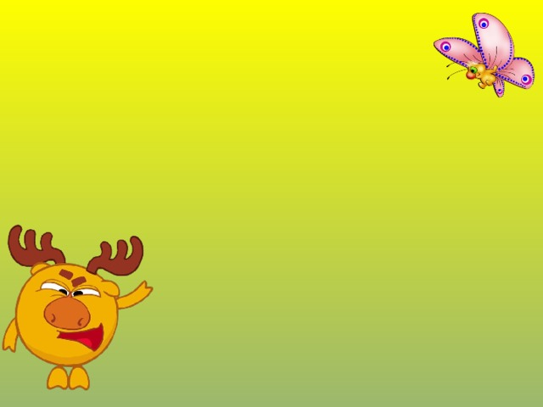
Помоги Лосяшу расставить недостающие фигуры

Slide 4
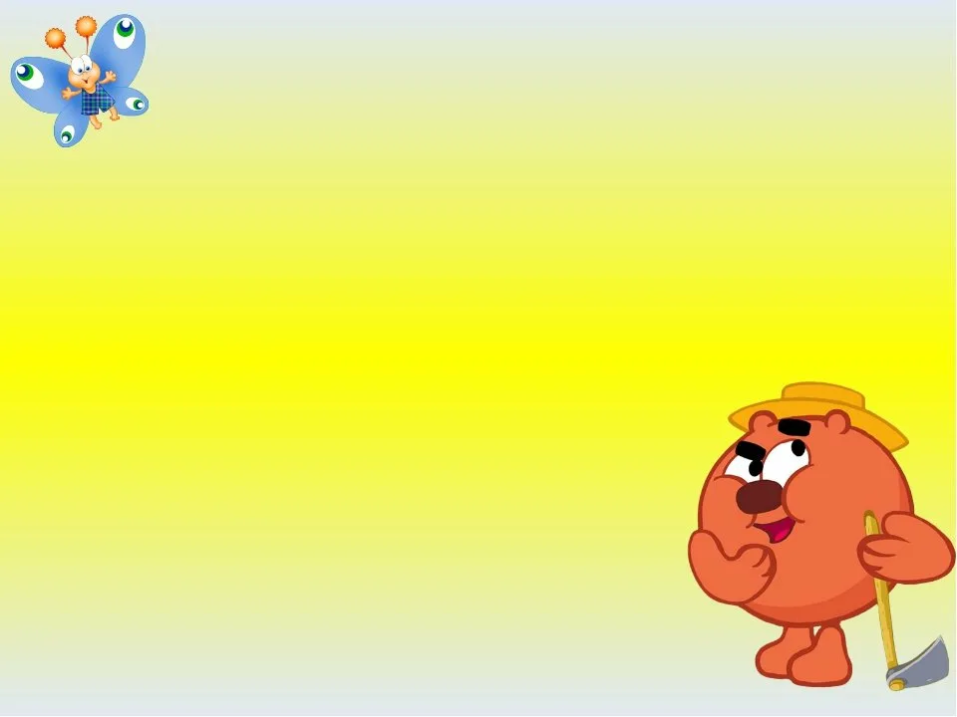

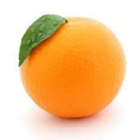
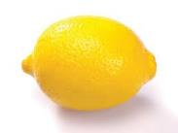
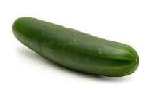



Помоги Копатычу заполнить пустую клетку.
Объясни свой выбор.

Slide 5


Помоги Барашу продолжить ряд геометрических фигур

Slide 6

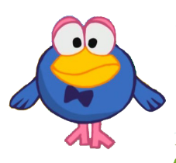
Кар-карычу нужна твоя помощь! Найди недостающее число
2
7
1 2 3 … 5 6 … 8 … 10
4
9
5

Slide 7
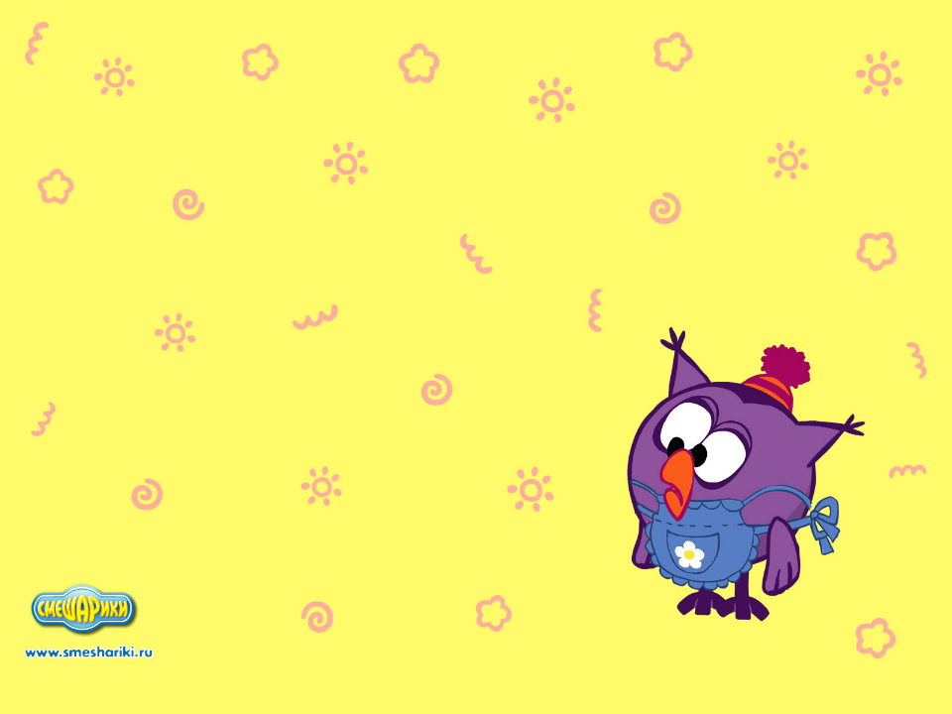

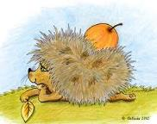
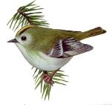





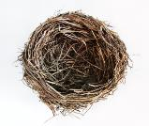
Подбери нужную картинку

Slide 8


Какие фигуры нужно поставить в пустые клетки?

Slide 9



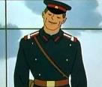
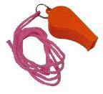
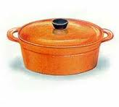



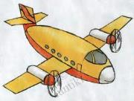
Составь пары

